Slide 1
Klicka på länk för specifik bild eller välj att visa hela bildspelet
Resultattavla Område medicin och akut
Mätetal i områdets styrkort
Medborgarperspektivet Värde för patienten
Medarbetarperspektivet Medarbetarskap & ledarskap
Väntande 1:a besök
Väntande återbesök
Målrelaterade ersättningar
Andel upprättade läkemedelsberättelser
Basala hygienrutiner/klädregler
Vårdrelaterade infektioner
Inkommande remisser
Inkommande konsultremisser
Andel PC vid antibiotika behandling
Personalomsättning
Övertid
Sjukfrånvaro
Andel enheter med medarbetarenkät handlingsplan
Verksamhetsperspektivet Ständig förbättring
Ekonomiperspektivet Effektiv verksamhet
Trycksår
Riskbedömningar trycksår Fallriskbedömning
Medelvårdtid
Återinskrivningar
TTL TTA
Inflödet
TGT
Beläggning %
Beläggning antal
UK patienter i antal NU och omr.med.akut
Kostnader bemanningsläkare
DDD
Läkemedel
Personalkostnad
Budget helår
Slutenvård
Läkarbesök Sjukvårdande behandling
Andel patienter som kommer till akuten vid varje ambulansutryckning

Slide 2
Antal väntande, just nu sid 1(2)
Tillbaka

Slide 3
Antal väntande, just nu sid 2(2)
Tillbaka

Slide 4
Återbesök
Antal patienter som överskridit >30 dagar
Tillbaka

Slide 5
Målrelaterade ersättningar
Tillbaka

Slide 6
Andel upprättade läkemedelsberättelser / Prel. läkarepikris
Målvärde 2014 90%
Tillbaka

Slide 7
Följsamhet till basala hygienrutiner och klädregler
Tillbaka

Slide 8
Punktprevalensmätningar VRI Område medicin och akut
Tillbaka

Slide 9
Inkommande remisser exkl. konsultremisser 2010 – 2014
Tillbaka

Slide 10
Inkommande konsultremisser 2011 – 2014
Tillbaka

Slide 11
Andel PC vid antibiotikabehandling
Regionalt målvärde > 70%
Tillbaka

Slide 12
Trycksår vid PPM mätning
Tillbaka

Slide 13
Fallriskbedömning av patient äldre än 64 år
Tillbaka

Slide 14
Trycksår Riskbedömningar av patient äldre än 69 år
Tillbaka

Slide 15
Beläggning %
Tillbaka

Slide 16
Beläggning antal
Tillbaka

Slide 17
Medelvårdtid
Tillbaka

Slide 18
Återinskrivningar
Antalet utskrivna sjukhusvårdtillfällen under viss tidsperiod där samma person över 65 år åter skrivits in i sluten vård inom samma område inom en månad. Villkor utskriven, till eget eller särskilt boende. Oplanerad inskrivning (en) inom 30 dagar från eget eller särskilt boende. Jämförelse med samtliga över 65 år utskrivna från området med samma utskrivningssätt inom samma tidsperiod. Vårdtider redovisas med median.
Tillbaka

Slide 19
Inflödet på akuten
Tillbaka

Slide 20
TTL 60 percentilen
Tillbaka

Slide 21
TGT 65:e percentilen
Tillbaka

Slide 22
TTA
Tillbaka

Slide 23
Personalomsättning avgångar
T.O.M. NOV
Antal avgångar per avgångskod
Antal avgångar | 2011 | 2012 | 2013 | 2014 TOM NOV
31 Ändrad anst. förv. inom VG | 7 | 24 | 22 | 24
43 Särskild avtalspension | 1 | 0 | 0 | 0
44 Sjukersättning Hel | 0 | 0 | 1 | 0
45 Ålderspension Hel | 28 | 22 | 26 | 28
49 Egen begäran | 43 | 55 | 58 | 104
Totalt | 81 | 104 | 109 | 158

Slide 24
Övertid
Prel. Utveckling Nov.

Slide 25
Sjukfrånvaro
MÅL
12 mån rullande = 5,7%

Slide 26
Andel som har handlingsplan medarbetarenkät
Uppföljningmedarbetarundersökning |  | Handlingsplan klar (JA/NEJ) | Andel genomförda aktiviteter (%)
område medicin och akut
Akutklinik | 50110 Akutklinik Akutmott Näl | Ja | 70
 | 50514 Ambulans Trestad Öst | Ja | 70
 | 50515 Ambulans Trestad Väst | Ja | 70
 | 50516 Akutklinik Ambulans Bohus Norr | Ja
 | 50517 Ambulans Bohus Väst | Ja | 70
 | 50518 Ambulans Dalsland | Ja
 | Akutklinik/Kliniknivå | Ja
Akutmedicinkliniken | 19209 Med akut Mäva 3 | Ja
 | 19210 Med akut Mäva 1 | Ja
 | 19211 Med akut Mäva 2 | Ja
 | 19229 Med akut avd 29 akutvård | Ja
 | 19252 Med akut avd 52 Med/Inf | Ja
 | Akutmedicinkliniken/Kliniknivå | Ja | 20
Infektionskliniken | 12110 Inf mottagning | Ja | 100
 | 12227 Inf avd 27 | Ja | 100
 | 12511 Inf läkare, gem | Ja | 100
 | Infektionskliniken/Kliniknivå | Ja | 100
Kardiolog | 17111 Kard Hjärtmottagning | ja | 60
 | 17243 Kard avd 43 hjärta | ja | 100
 | 17244 Kard avd 44 | ja | 100
 | 17511 Kard läkare | ja | 100
 | Kardiolog/Kliniknivå | ja | 70
Medicin gemensam | 18520 Medicin sekreterare US | Ja | 100
 | 18521 Medicin sekreterare Näl | Ja | 100
 | 18522 Medicin sekreterare Akutklinik | Ja | 30
 | 18600 Medicin gemensamt | Ja | 50
 | Medicin gemensam/Kliniknivå | Nej
Neuro rehab | 10122 Med reumatologimottagning | Ja
 | 10123 Neuro rehab neurologimottagn | Ja
 | 10212 Neuro rehab avd 12 | Ja | 60
 | 10253 Neuro rehab avd 53 neuro/strok | Ja | 70
 | 10254 Neuro rehab avd 54 neurologi | Ja
 | 10531 Med psykologer | Ja
 | 10532 Neuro rehab sjukgymnastik Näl | Ja | 50
 | 10533 Med sjukgymnastik | Ja | 60
 | 10534 Neuro rehab arbetsterapin | Ja | 70
 | 10537 Neuro rehab Kuratorsavdel | Ja | 50
 | Neuro rehab/Kliniknivå | Ja
Specialistmedicin | 11110 Med mottagning, Näl | Ja | 100
 | 11111 Med lungmottagning
 | 11112 Med diabetesmottagning
 | 11113 Med allergimottagning
 | 11120 Med mottagning, US
 | 11536 Med dietister
 | 11114 Med dialysmottagning | Ja | 100
 | 11122 Spec med hudmottagning | Ja | 100
 | 11123 Spec med hematologi mott/dagv | Ja | 100
 | 11216 Spec med avd 16 hematologi
 | 11242 Med avd 42 njur/gastro | Ja | 80
 | 11251 Med avd 51 lunga | Ja | 80
 | 11511 Med läkare | Ja | 100
 | 11512 Spec med läkare hud | ja | 100
 | Specialistmedicin/Kliniknivå | Ja | 75
Vårdhygien | 22990 Vårdhygien | Ja | 70
 | Vårdhygien | Ja | 70
OMRÅDE MEDICIN OCH AKUT/Områdesnivå |  | Ja
Registrerat läge 2014-12-12

Slide 27
Kostnad bemanningsläkare
Utfall kostnader Bemanningsläkare 2010-2014 inkl. prognos 2014
Tillbaka

Slide 28
DDD
Tillbaka

Slide 29
Läkemedel
Tillbaka

Slide 30
Personalkostnad
Tillbaka

Slide 31
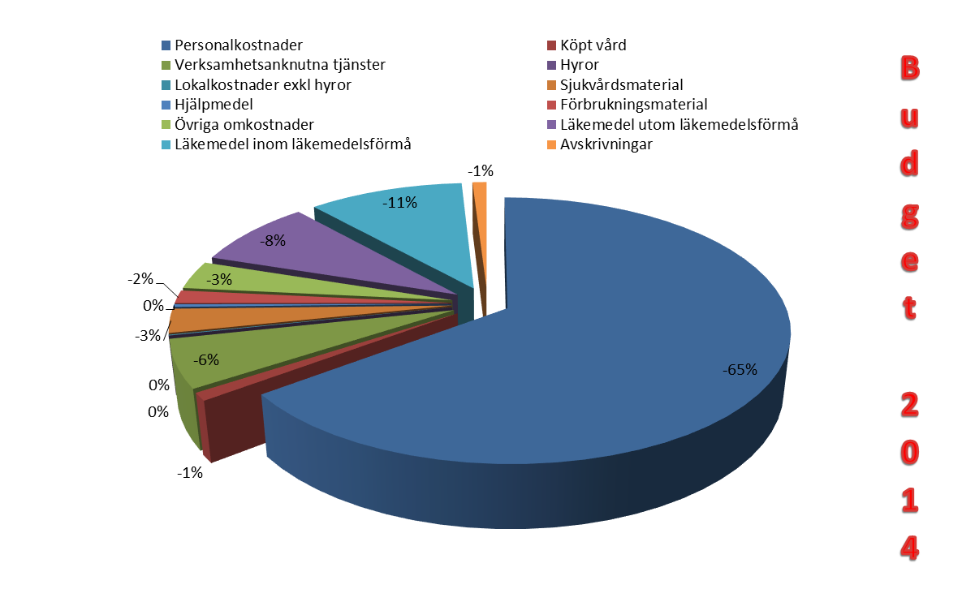
Budget helår
 | Budget 2014
Personalkostnader | -877 099
Köpt vård | -13 075
Verksamhetsanknutna tjänster | -79 096
Hyror | -180
Lokalkostnader exkl hyror | -1 193
Sjukvårdsmaterial | -39 606
Hjälpmedel | -4 668
Förbrukningsmaterial | -21 698
Övriga omkostnader | -47 191
Läkemedel utom läkemedelsförmå | -112 747
Läkemedel inom läkemedelsförmå | -144 199
Avskrivningar | -13 109
Summa | -1 353 861
Tillbaka

Slide 32
Slutenvårdstillfällen
Tillbaka

Slide 33
Öppenvård – Läkarbesök
Tillbaka

Slide 34
Öppenvård - Sjukvårdande behandling
Tillbaka

Slide 35
Andel patienter som kommer till akuten vid varje ambulansutryckning
Tillbaka

Slide 36
Antal UK patienter i NU
Grafen beskriver i genomsnitt per vecka och dag antalet uk-patienter samt uk-patienter där kommunen har betalningsansvar
Tillbaka

Slide 37
Beläggning %
Tillbaka

Slide 38
Antal UK patienter på område medicin och akut
Grafen beskriver i genomsnitt per vecka och dag antalet uk-patienter samt uk-patienter där kommunen har betalningsansvar
Tillbaka

Slide 39
Medelvårdtid/månad för område medicin och akut
Mål: Minska medelvårdtiden 0,5 dagar
 | 2009 | 2010 | 2011 | 2012 | 2013 | 2014
Procentuellt minskning |  | 7% | 6% | 9% | 3% | 2%
Medelvårdtiden har sedan 2009 minskat med 1,8 dagar under de här fem åren som har mäts. Innebär 0,4 dagar per år

